Slide 1
app
1. 一開始頁面
2. 藍芽裝置連接的畫面 (要先新增裝置)
3. 裝置設定 (app內已有新增完裝置)
4. 多顆燈一起時間校正
5. 多顆燈一起風扇調整
6. Group 編輯
7. schedule編輯
8. 全螢幕編輯排程
9. 排程目檢視窗編輯
10. 手動模式、手動與排程間的切換
11. 重新連線
已被編輯群組的顯示
13. 工程模式編輯 (此頁面消費者不會有)
14. 停止 / 開始 執行排程
Notes:
峯：
回覆PPT @2018/01/07

Slide 2
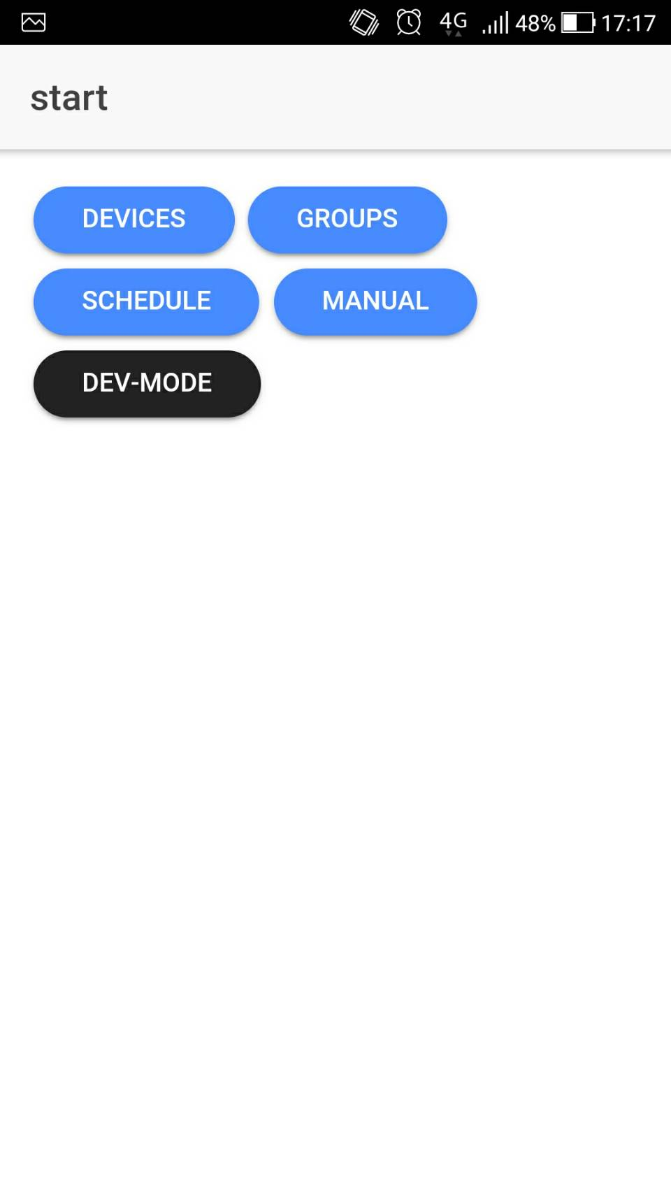

一開始的頁面
DEVICES
GROUPS
SCHEDULE
MANUAL
停止 / 開始
執行排程
DEV-MODE

Slide 3
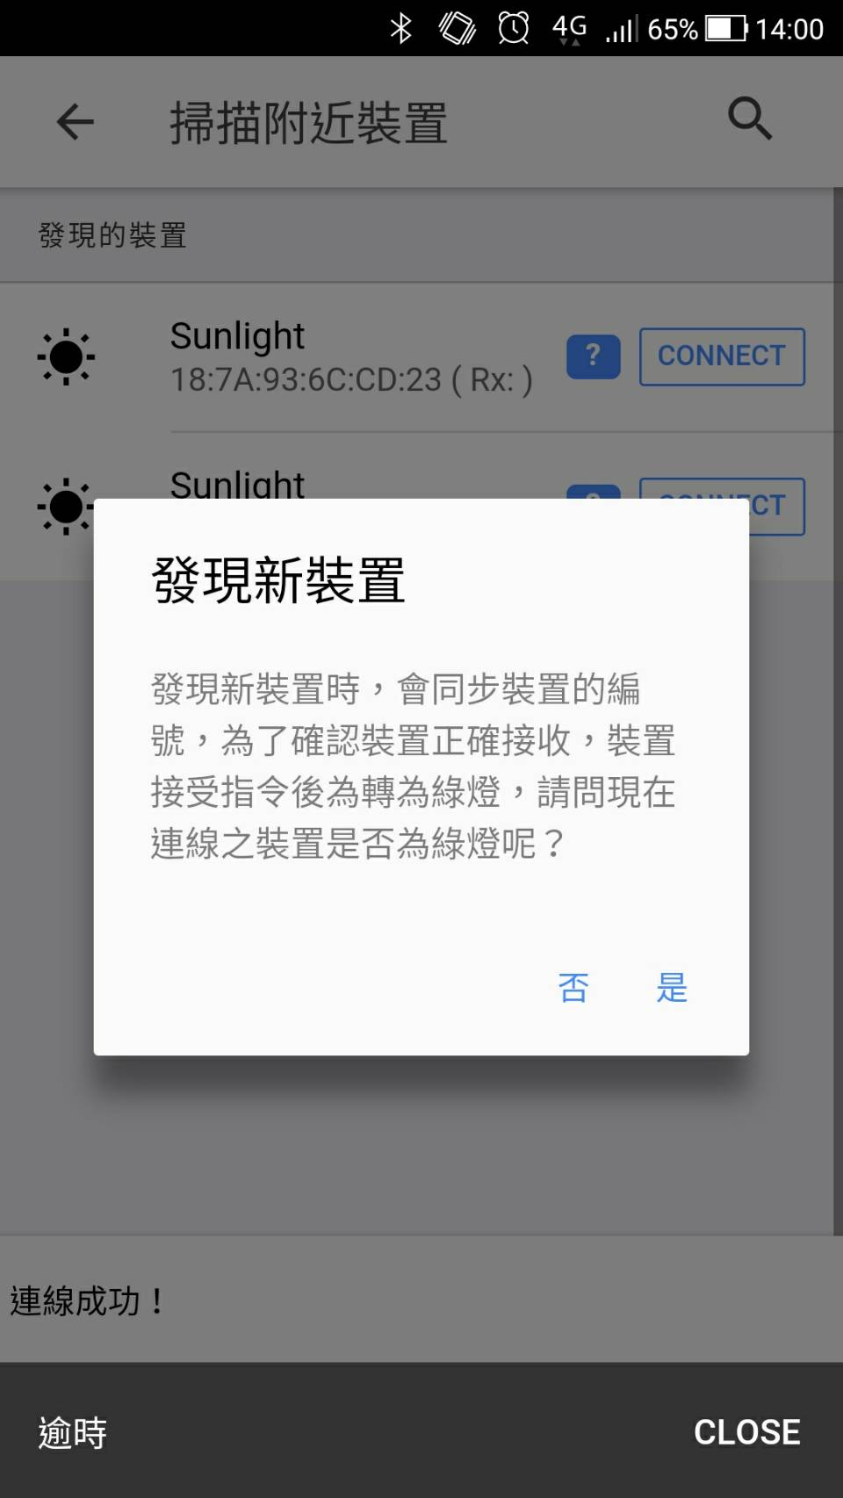
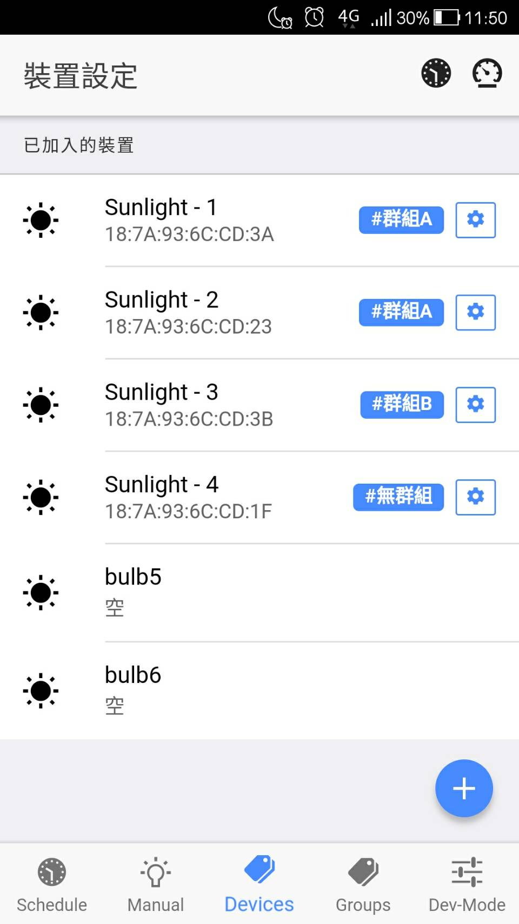
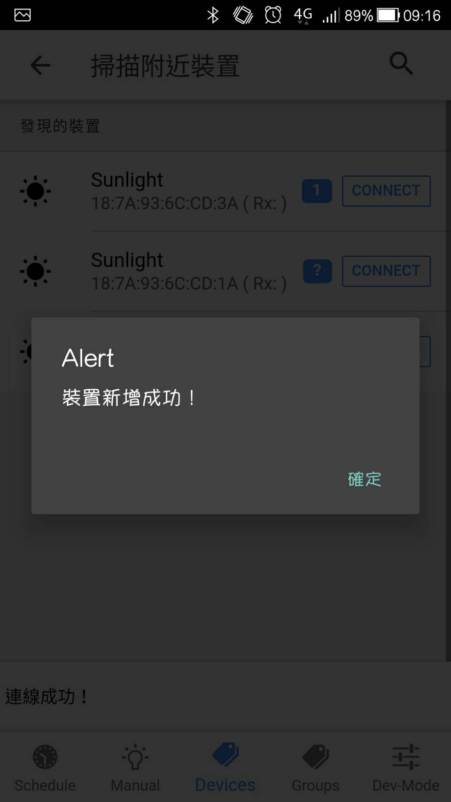
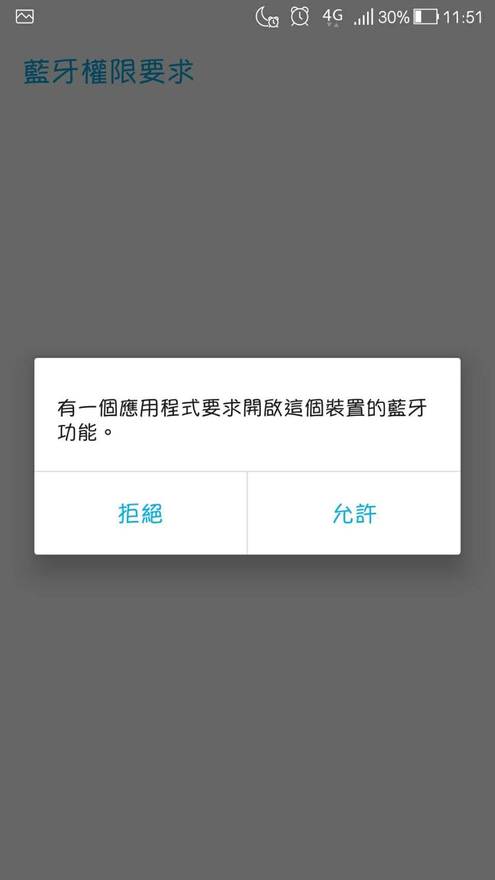
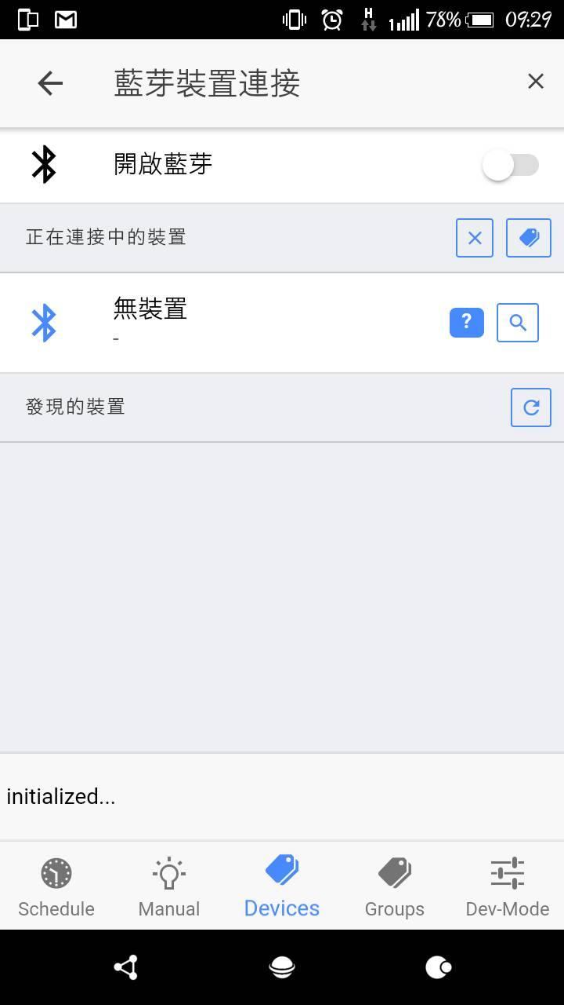
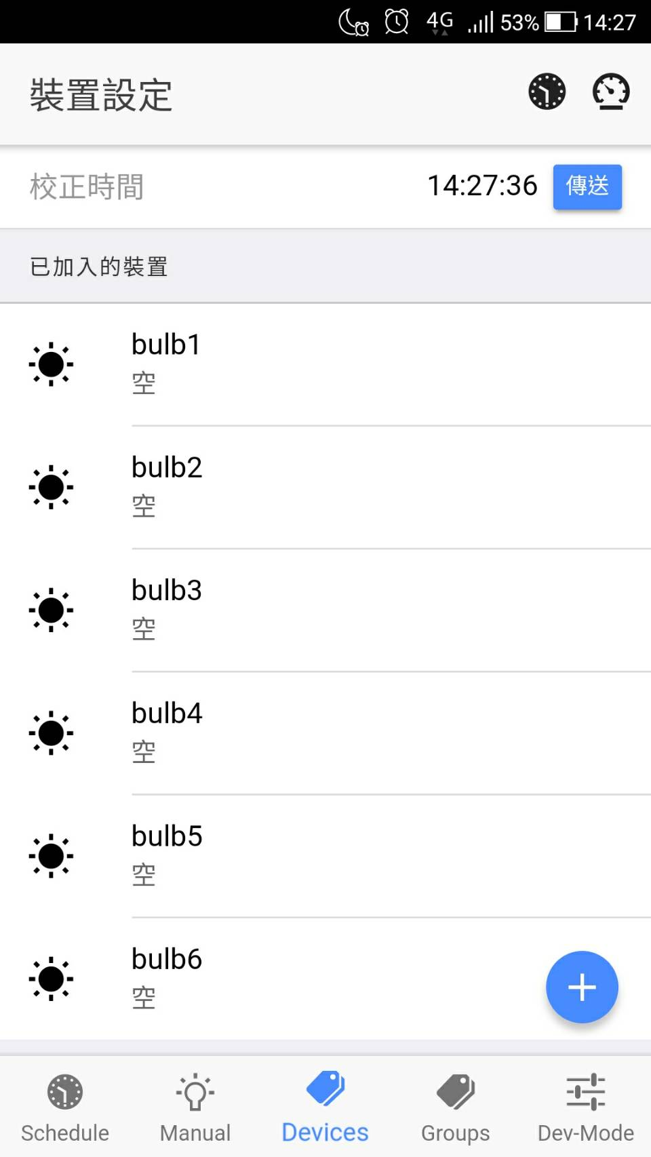
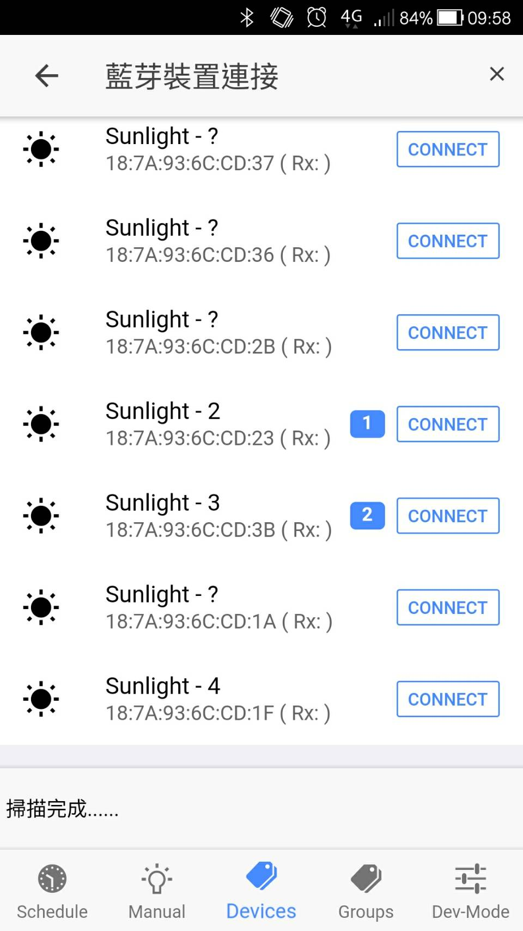
2.藍芽裝置連接的畫面 (要先新增裝置)
把此鈕移至右方開啟藍芽
按 搜尋裝置會出現下面各個裝置
搜尋裝置
無裝置
按 drvices
Sunlight-1
按 確定
按 允許
按 是
按 確定
按connect
接續下一頁ppt
按 +
時間校正
停止 / 開始
執行排程
底部這裡要 7 個按鈕
給消費者的不會有dev-mode
App會徵求手機的藍芽權限要求

Slide 4
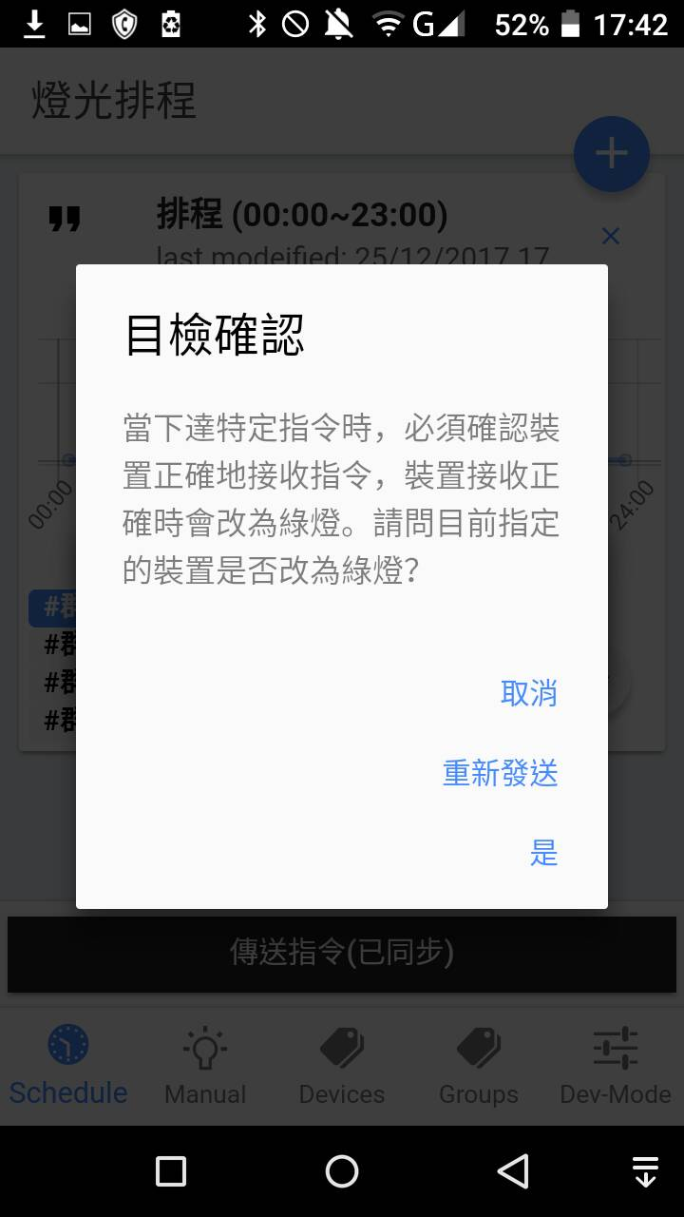
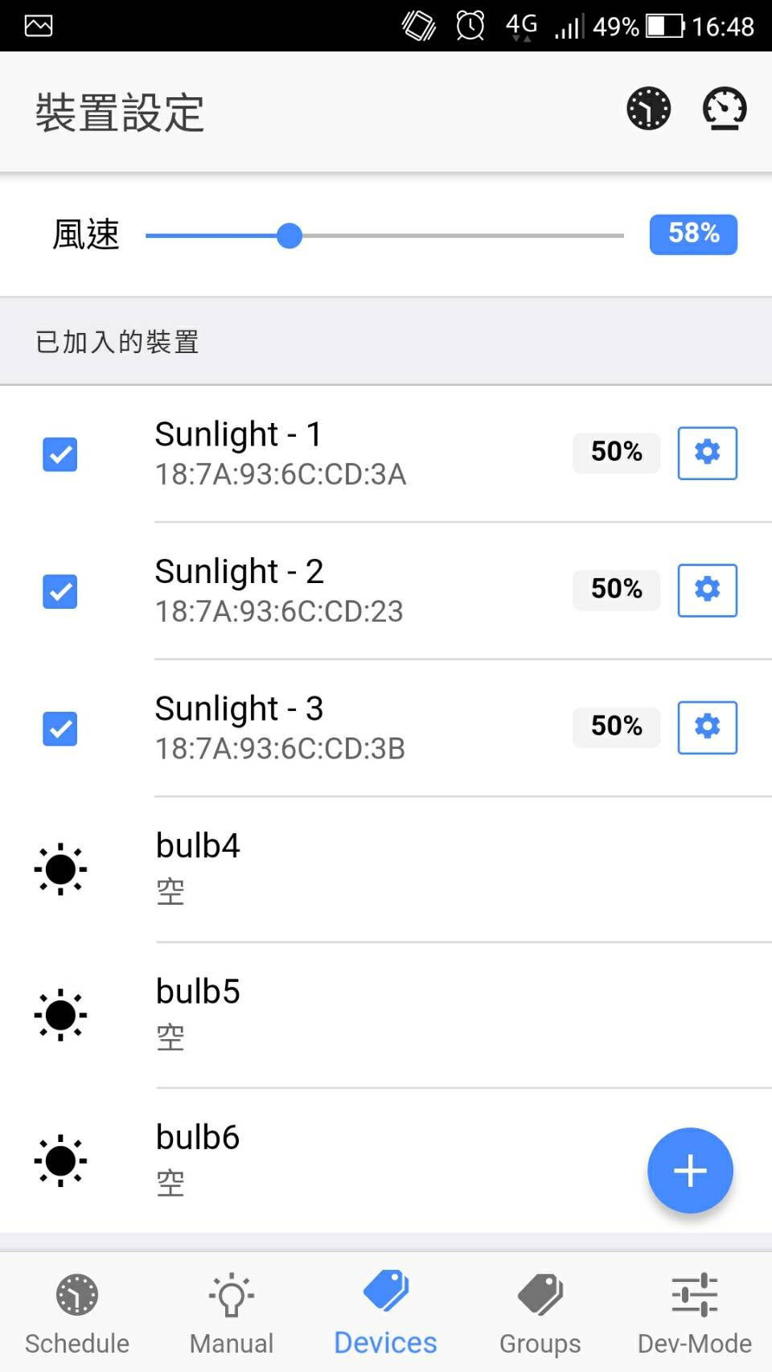
每新增一新裝置都需引導其校正時間 跟 風扇調整
Sunlight-1 風速50%
此為出廠風速
確定無需更改請按完成
逐顆亮綠燈進行校正
搜尋裝置
風扇調整
上一步 完成
目檢確認
Sunlight-1
14:01:46
亮綠燈表這顆燈有接收到更改時間校正的指令
若沒亮綠燈重複請按開啟綠燈按鈕，直到綠燈亮起
綠燈亮後 3 秒會自動關閉
下一步
sunlight -1
逐顆亮綠燈進行風扇轉速調整
完成
目前風扇出廠轉速為 50 %，如不需調整請按下一步
2. 風扇可調範圍為 40% ~ 100%， 可拉上
面的bar或按藍色方框調整，確定欲調
整數值後，請按傳送
3. 注意! 風速越強，雖晶粒溫度越低，
LED 壽命越長，但聲音較大
下一步
Sunlight-1
確定
時間校正
上一步
校正
按校正進行
時間校正
上一步
目檢確認
目前設置
上一步 開啟綠燈 下一步
上一步 傳送 下一步
傳送
Sunlight-1
風速: 58%
亮綠燈表這顆燈有接收到更改風扇轉速的指令
若沒亮綠燈重複請按開啟綠燈按鈕，直到綠燈亮起
綠燈亮後 3 秒會自動關閉
下一步
Sunlight-1 風速58%
確認無誤請按完成
上一步
上一步 開啟綠燈 下一步
上一步 完成

Slide 5
3.裝置設定 (app內已有新增完裝置)
請於已加入的裝置中擇一點選其藍芽符號做連結當 Host ，其餘已被加入的裝置為 Slave，不須藍芽連結亦可被 Host 廣播控制
如未開藍芽需跳出視窗提醒開上方藍芽
在一開始的畫面
按
DEVICES
如已開藍芽，點許此藍芽符號按鈕會進行裝置的連芽連接，確定連接後此符號後會變藍色
(現正連接的裝置此處的藍芽服後都需變為藍色)
Notes:
峯：
「請任意連接一個裝置當 Host ，其餘已被加入的裝置為 Slave .」
應該再加一段成為
「請任意連接一個裝置當 Host ，其餘已被加入的裝置為 Slave，未被加入的裝置不會做任何動作」
中正:
請於已加入的裝置中擇一點選其藍芽符號做連結當 Host ，其餘已被加入的裝置為 Slave，未被加入的裝置不會做任何動作

Slide 6
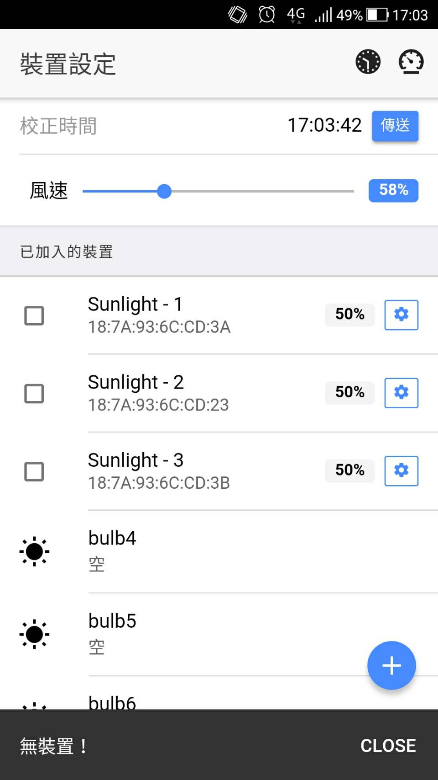
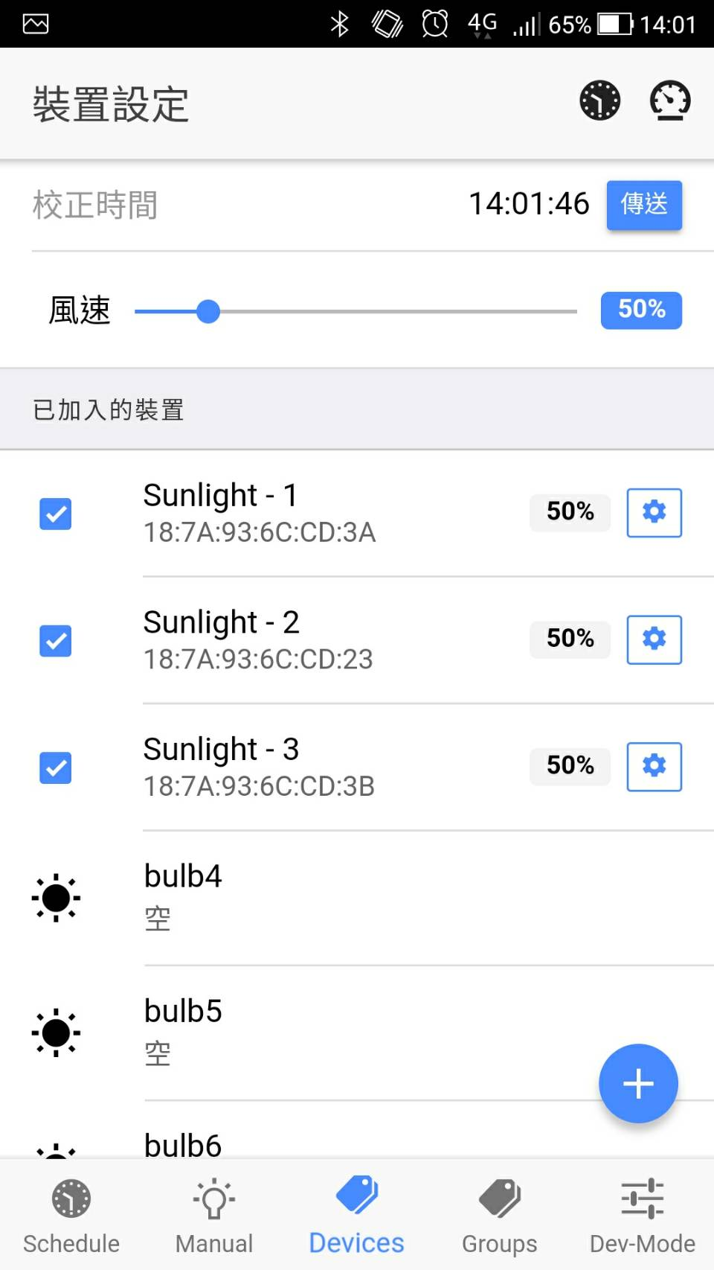
4. 多顆燈一起時間校正
這兩個鈕像這樣分開一點
逐顆亮綠燈進行校正
在裝置設定的頁面右上角按
進行多顆燈一起時間校正
時間校正和風扇轉速的綠色圈圈處不要項紅圈處可以同時存在
按校正進行
時間校正
時間校正
目檢確認
目前設置
目檢確認
目檢確認
校正
Sunlight-2
14:01:46
Sunlight-3
14:01:46
Sunlight-1
14:01:46
亮綠燈表這顆燈有接收到更改時間校正的指令
若沒亮綠燈重複請按開啟綠燈按鈕，直到綠燈亮起
綠燈亮後 3 秒會自動關閉
亮綠燈表這顆燈有接收到更改時間校正的指令
若沒亮綠燈重複請按開啟綠燈按鈕，直到綠燈亮起
綠燈亮後 3 秒會自動關閉
加入全選的鈕
因為時間是要每顆都校正到
但為了和風扇統一模式所以欲改成可以個別勾選，多加了全選功能
亮綠燈表這顆燈有接收到更改時間校正的指令
若沒亮綠燈重複請按開啟綠燈按鈕，直到綠燈亮起
綠燈亮後 3 秒會自動關閉
Sunlight-1 14:01:46
Sunlight-2 14:01:46
Sunlight-3 14:01:46
確認無誤請按完成
全選
上一步
下一步
下一步
下一步
上一步
上一步
上一步
上一步 開啟綠燈 下一步
上一步 開啟綠燈 下一步
上一步 開啟綠燈 下一步
上一步 完成
下面的主要頁面多加時間校正的鈕，因為時間每年誤差8 分鐘，建議每個月校正一次
按完成結束視窗
Notes:
峯：
「下面的主要頁面多加時間校正的鈕，因為時間每年誤差 8 分鐘，建議每個月校正一次 」
這邊不太懂
中正:
已回復

Slide 7
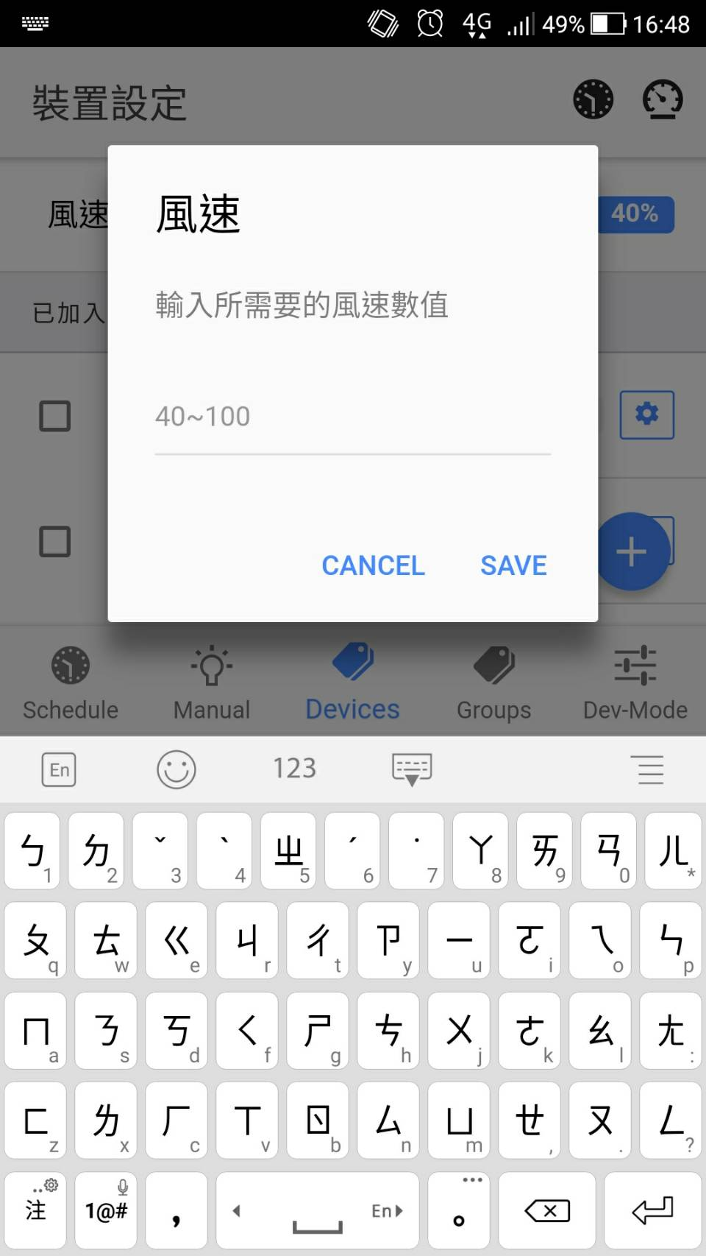
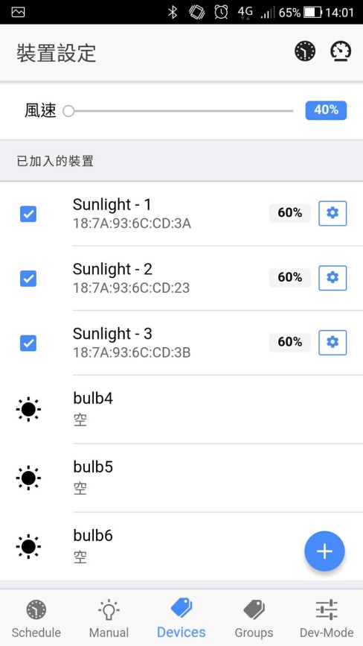
5. 多顆燈一起風扇調整
在裝置設定的頁面右上角按
進行多顆燈一起風扇調整
逐顆亮綠燈進行風扇轉速調整
時間校正和風扇轉速的綠色圈圈處不要像紅圈處一樣可同時存在
目前設置
目檢確認
目檢確認
目檢確認
傳送
拉風扇調整的bar 不要即拉即調轉速需按傳送鈕才能調風扇轉速 按藍色框也可調風扇轉速
Sunlight-1 風速: 58%
Sunlight-2 風速: 58%
Sunlight-3 風速: 58%
確認無誤請按完成
Sunlight-1
風速: 58%
Sunlight-2
風速: 58%
亮綠燈表這顆燈有接收到更改風扇轉速的指令
若沒亮綠燈重複請按開啟綠燈按鈕，直到綠燈亮起
綠燈亮後 3 秒會自動關閉
亮綠燈表這顆燈有接收到更改時間校正的指令
若沒亮綠燈重複請按開啟綠燈按鈕，直到綠燈亮起
綠燈亮後 3 秒會自動關閉
Sunlight-3
風速: 58%
全選
亮綠燈表這顆燈有接收到更改時間校正的指令
若沒亮綠燈重複請按開啟綠燈按鈕，直到綠燈亮起
綠燈亮後 3 秒會自動關閉
下一步
下一步
下一步
上一步
上一步
上一步
上一步
上一步 完成
上一步 開啟綠燈 下一步
上一步 開啟綠燈 下一步
上一步 開啟綠燈 下一步
按完成結束視窗

Slide 8
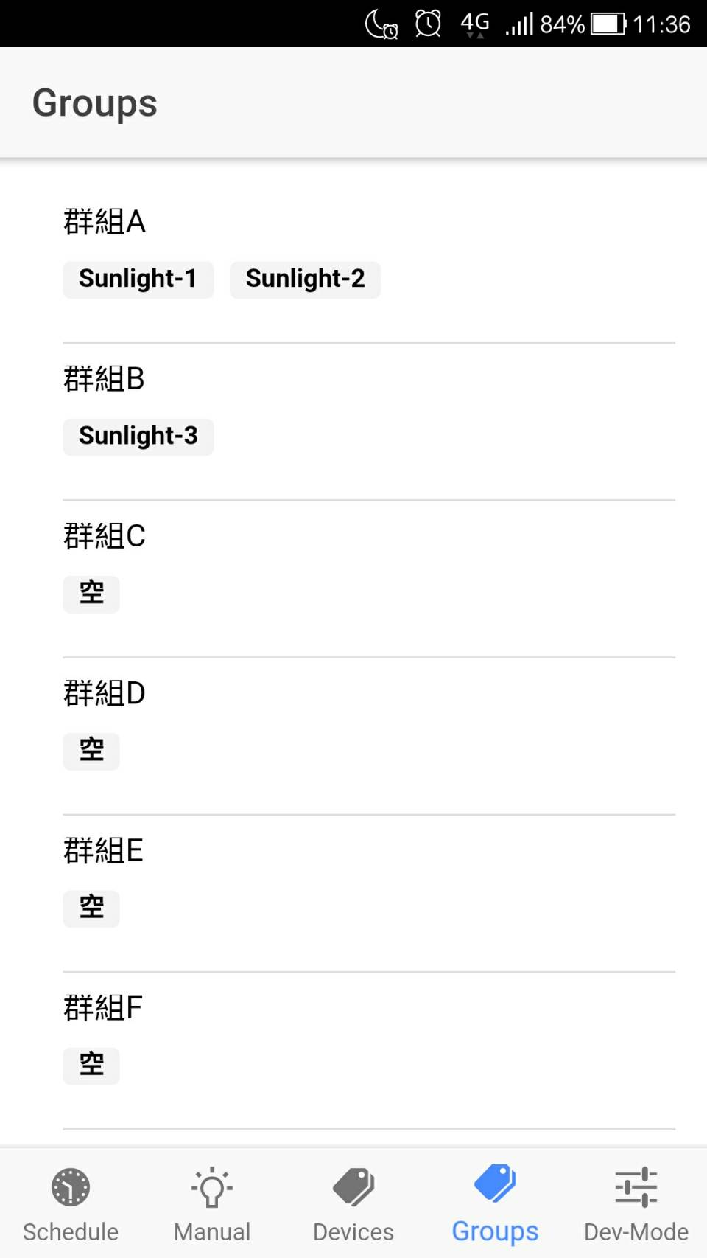
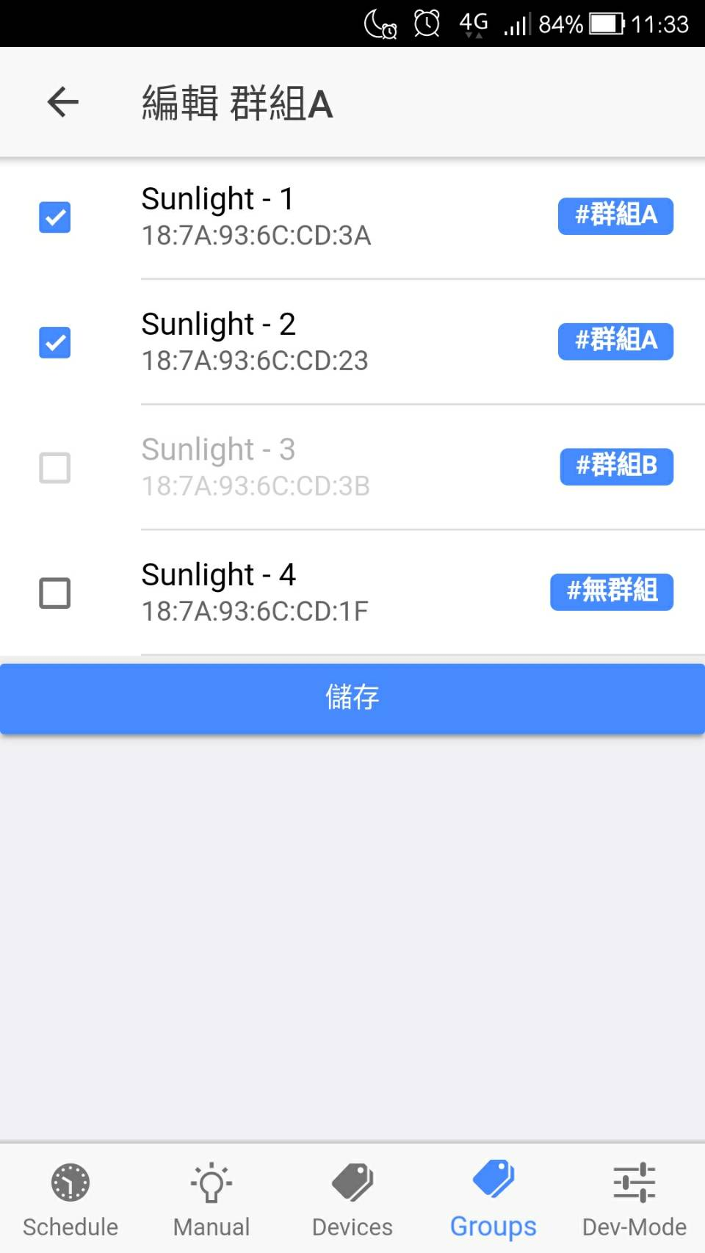
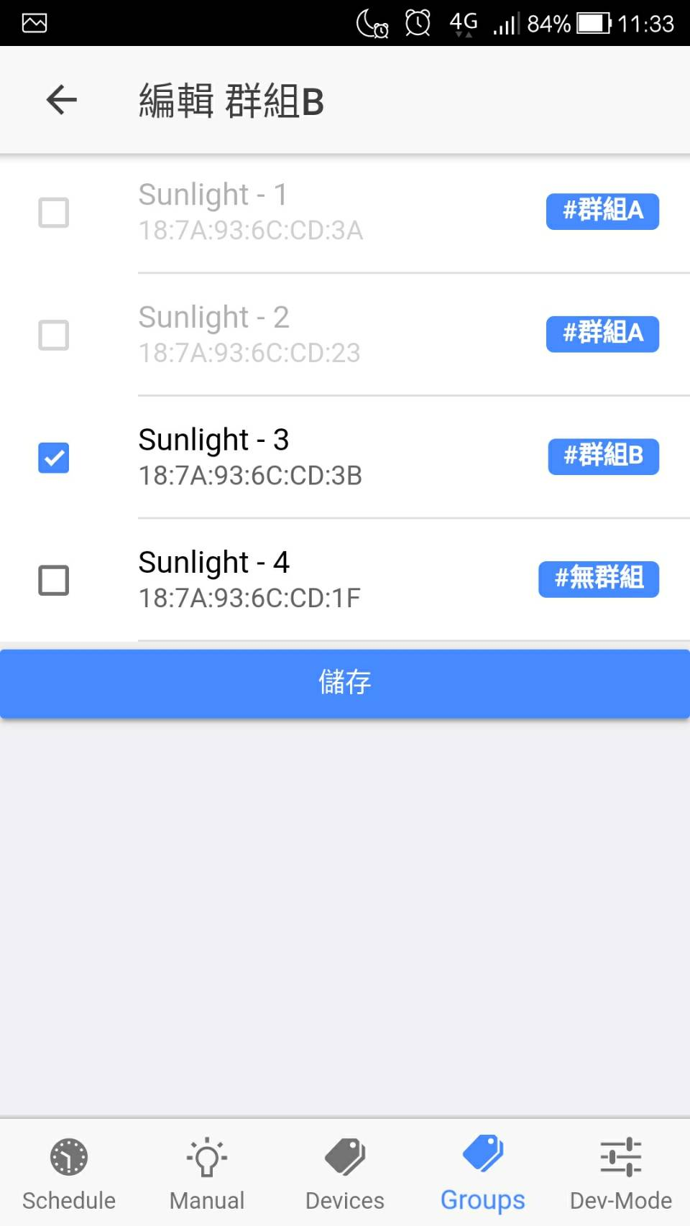
6. Group 編輯
各個裝置不能被重複編輯群組
紅圈處已被編輯群組a 所以在群組b不能再被編輯
按 group 的鍵

Slide 9
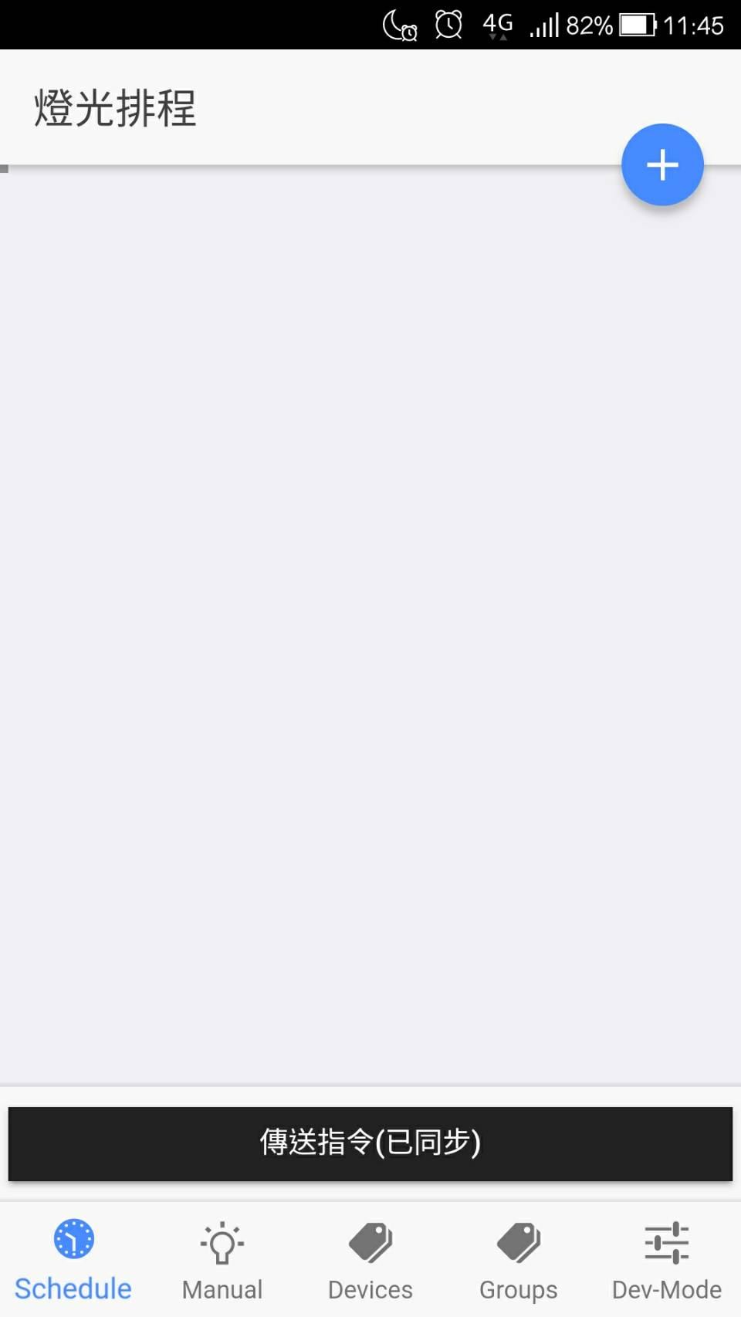
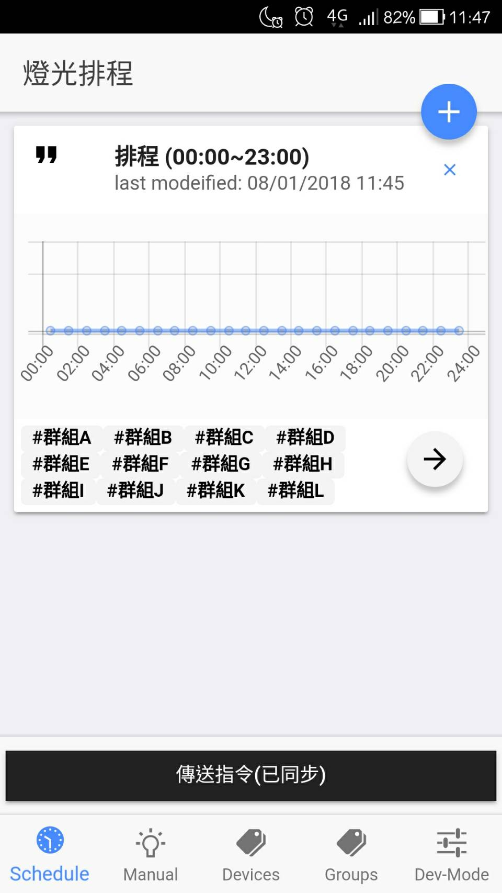
7. Schedule 編輯
按 + 新增排程
按schedule
按 → 編輯排程
請接續下一頁ppt

Slide 10
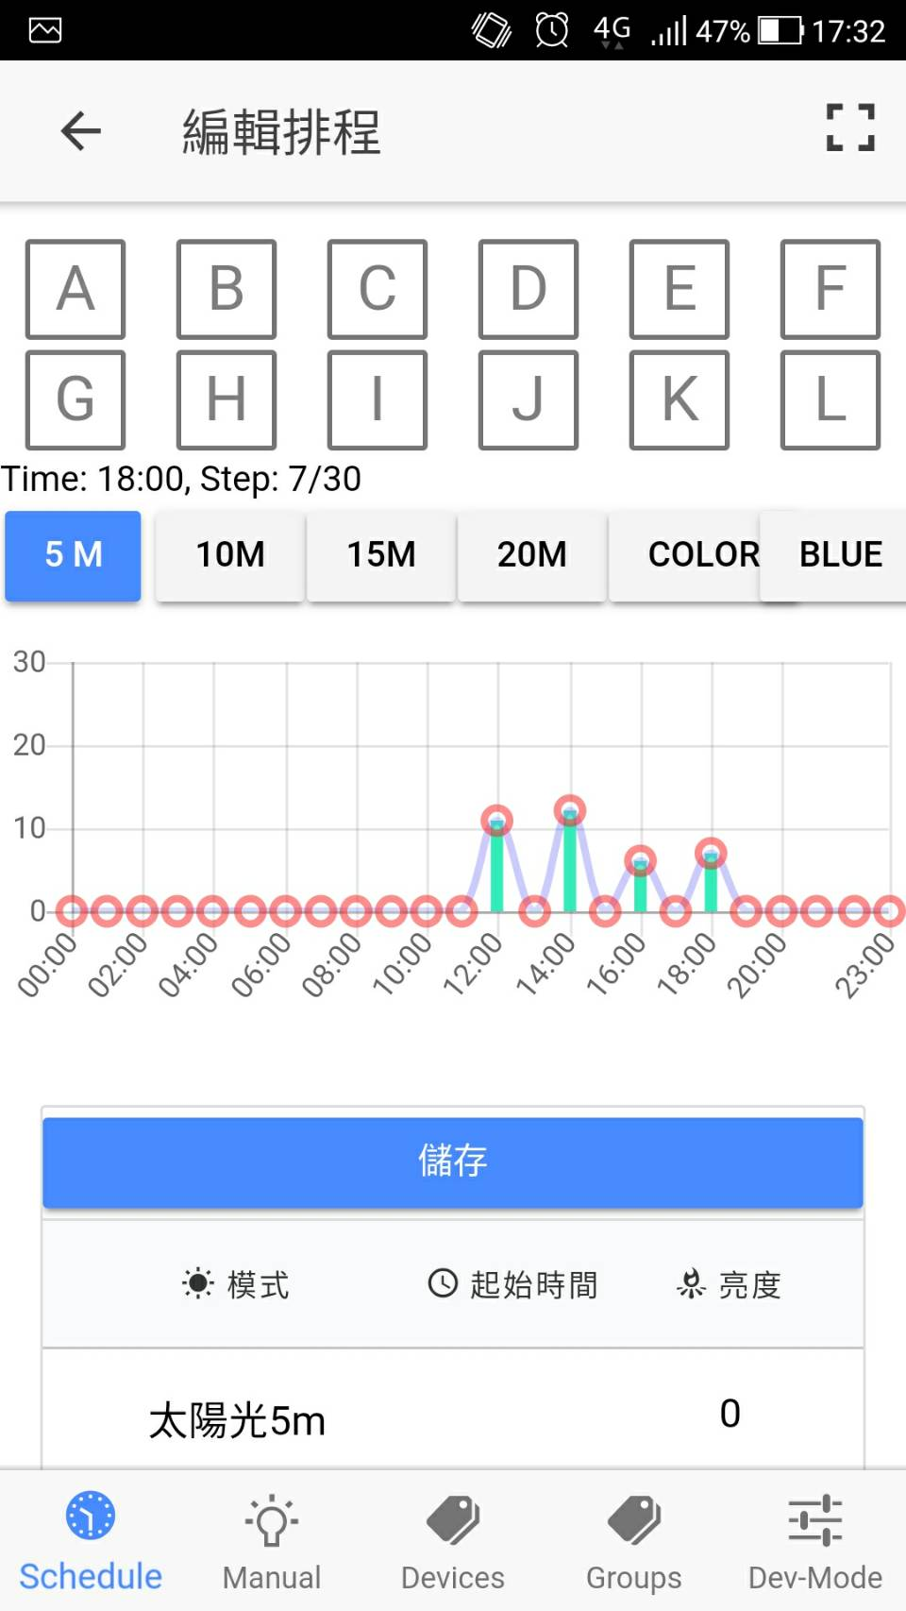
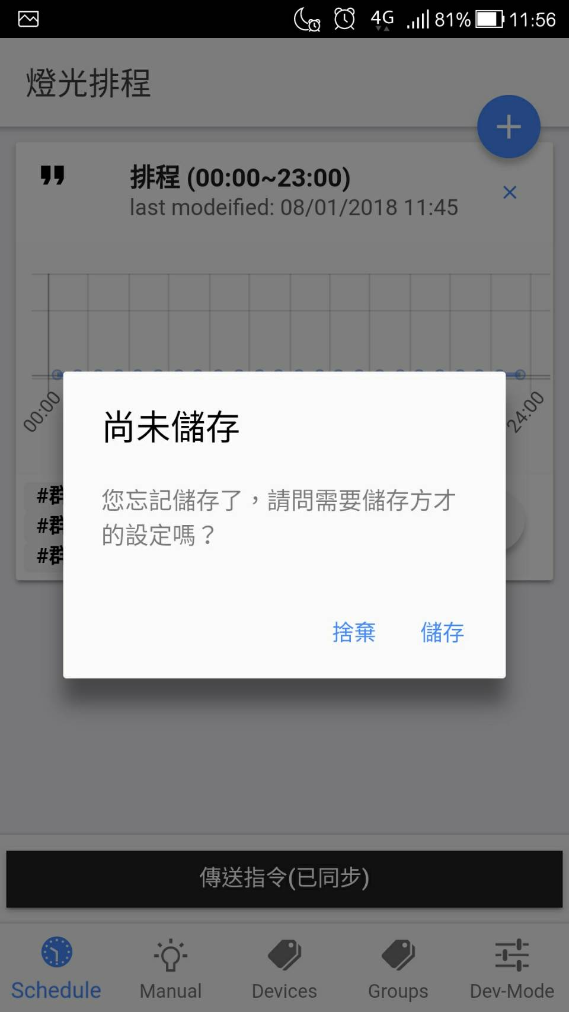
按此處會變全螢幕如下張ppt
此處可以點選掉的模式
此次的方框需像這樣分開
按 → 編輯排程
上方請點選欲控制之群組
有做更改的動作但離開編輯排程頁面忘了儲存會有右方的防呆頁面
5 M
10 M
15 M
20 M
COLOR
BLUE
各整點的紅圈可向上拉至所要的亮度階數點
起始時間跟模式位子像這樣對調

Slide 11
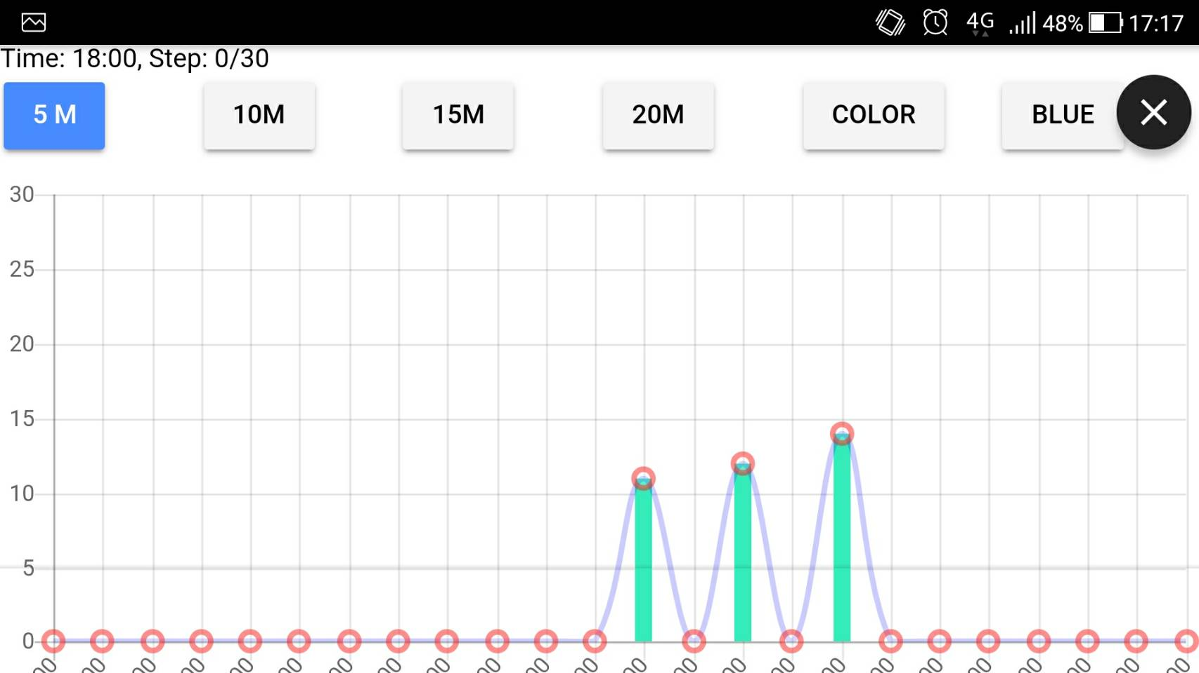
8.全螢幕編輯排程
這裡的按鈕數字與英文字中間需空一格
5 M
10 M
15 M
20 M
COLOR
BLUE
這底部的字會被切掉不見，要把它用出來
1. 排程圖表指令把不必要重複的削去
2. 新增群組的裝置，排程沒有改變，就只同步更動群組的裝置
3. 排程設定，該組時間排程內沒有更動，只有更動群組，也只傳送指令到更改的群組

Slide 12
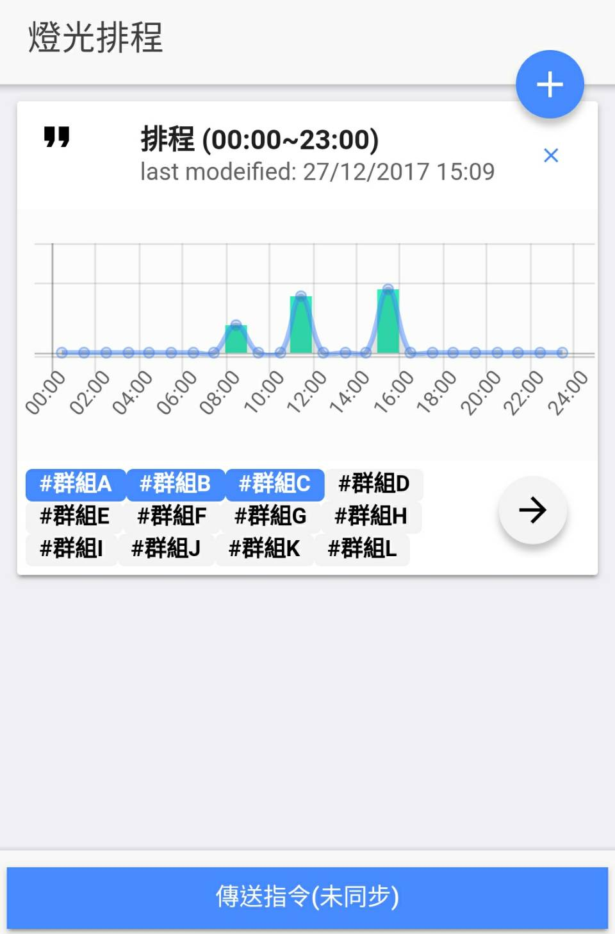
9. 排程目檢視窗編輯
目檢確認
目檢確認
目檢確認
目前設置
Sunlight-1
9:00
5 M
亮度 30
Sunlight-1
11:00
5 M
亮度 30
Sunlight-1
12:00
5 M
亮度 30
亮綠燈表這顆燈有接收到排程的指令
若沒亮綠燈重複請按開啟綠燈按鈕，直到綠燈亮起
綠燈亮後 3 秒會自動關閉
亮綠燈表這顆燈有接收到排程的指令
若沒亮綠燈重複請按開啟綠燈按鈕，直到綠燈亮起
綠燈亮後 3 秒會自動關閉
亮綠燈表這顆燈有接收到排程的指令
若沒亮綠燈重複請按開啟綠燈按鈕，直到綠燈亮起
綠燈亮後 3 秒會自動關閉
Sunlight-1 09:00 5 M 亮度30
Sunlight-1 11:00 5 M 亮度30
Sunlight-1 12:00 5 M 亮度30
.
.
.
確認無誤請按完成
編輯完排程按儲存後回到此頁面
上一步
下一步
下一步
下一步
上一步
上一步
上一步
上一步 完成
按傳送指令後
上一步 開啟綠燈 下一步
上一步 開啟綠燈 下一步
上一步 開啟綠燈 下一步
按完成結束視窗
完成排程設置
Notes:
峯：
Question：
有些重複的指令被削去後，在目檢中不會確認，在目檢確認中是否要出現確認呢？？ EX.
排程設定：
「 00:00 藍光亮度10 」
「01:00 亮度0」
「02:00 亮度0」
「03:00 亮度0」
「04:00 藍光亮度15」
依照現有的程式架構會出現
削去後只會出現
「 00:00 藍光亮度10 」
「01:00 亮度0」
「04:00 藍光亮度15」
另一種可能比較好的方案是出現：
「 00:00 藍光亮度10 」
「01:00～03:00 亮度0」
「04:00 藍光亮度15」
這樣子APP程式改動會比較大，因為用之前的設計方式本來就不是專為目檢功能設計的，照上面方案的方式，傳送排程的程式要整個大調整
中正:
用比較好的方案

Slide 13
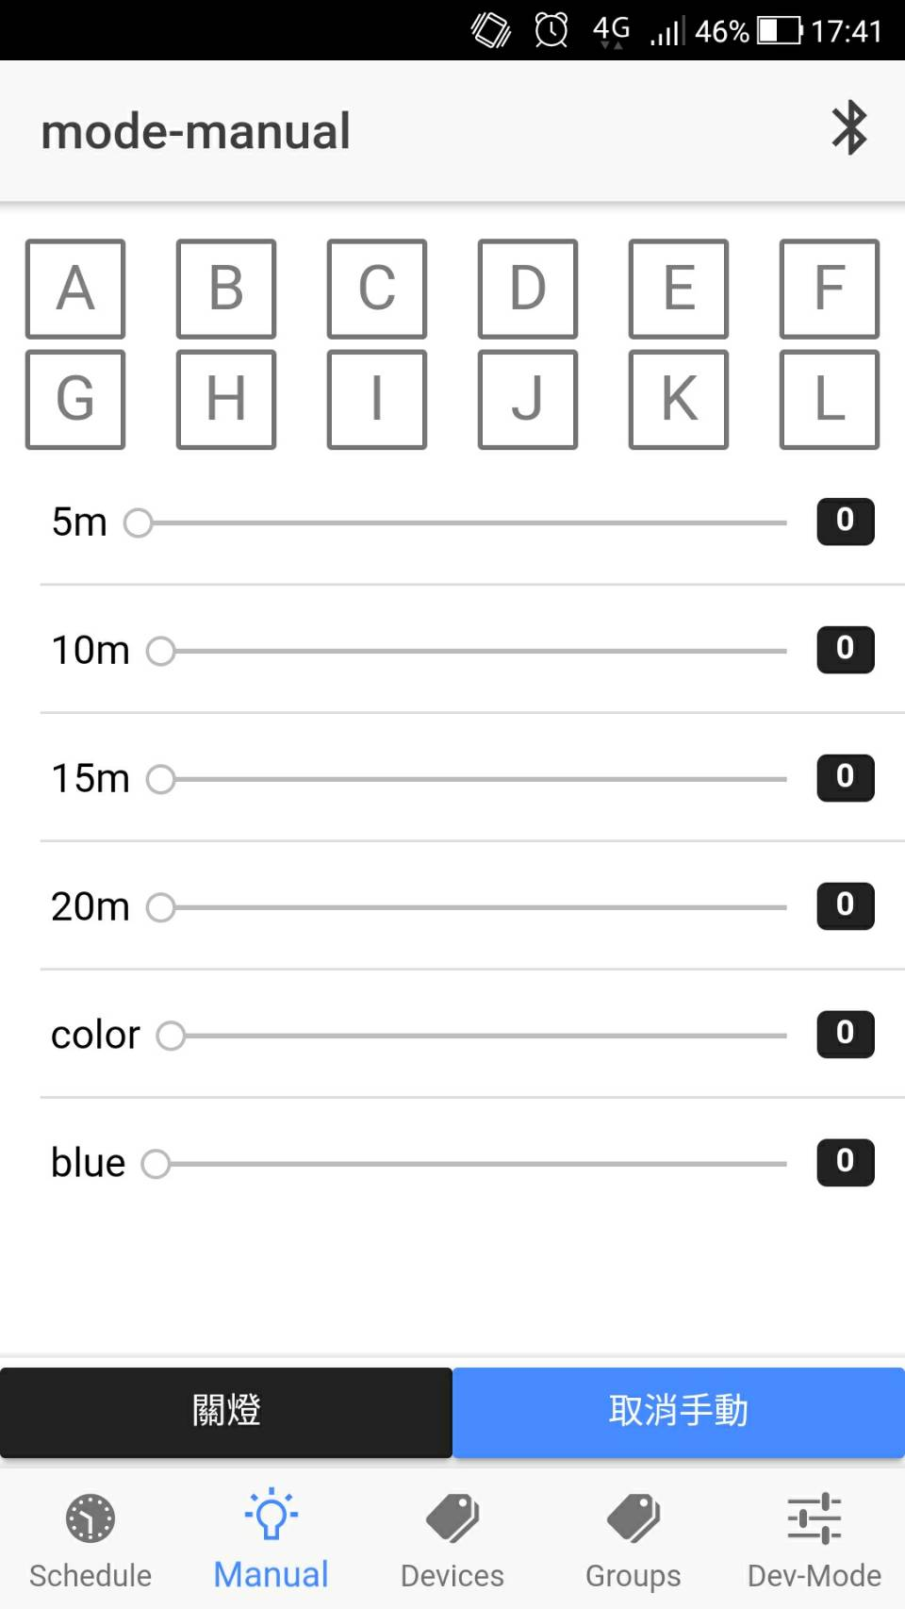
10.手動模式、手動與排程間的切換
現在排程為
確認排程無誤請按執行排程
如無反應請重複按此按鈕
Sunlight-3
10:00
5 M
亮度 30
上方請點選欲控制之群組
改這樣
5 M
10 M
15 M
20 M
COLOR
BLUE
按 manual
按回復排程此鍵或離開此頁面，會跳出右視窗
關閉視窗
此處的數字和英文字中間需空一格 ，英文字需大寫
執行排程
如拉bar 無反應請重複拉
接近整點，而該燈又有排程，此模式 會
被切回排程原設定狀態
執行手動
關燈
執行排程
當整點到時，這排字可以轉為紅色嗎?
接近整點，而該燈又有排程，此模式會被切回排程
(進入回復排程
實際上是手動模式只是執行現排程應呈現的模式)
此按鈕指令為關燈指令
此按鈕指令為解鎖bar的指令
一跳到此手動模式頁面時上面的bar不能被拉動，需按此鍵完才能拉動bar
Notes:
峯：
顯示紅字的部分，離整點差十分鐘以內，我就顯示紅色
Question 「關燈」 是指 亮度0，但是風扇不會過一分鐘停止的狀態吧？？
如果答案為是，那原本的，「關機」指令（風扇會停止）還需要嗎？？
中正:
就是關燈的指令

Slide 14
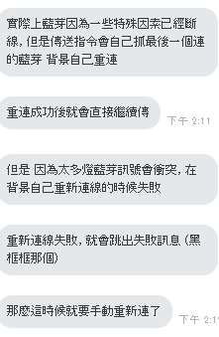
11. 重新連線
目前連線裝置 sunlight-1 已斷線
請按重新連線
重新連線
按此鈕重新連線sunlight-1(重新連線的裝置需為原斷線裝置)
藍芽自己斷線後會自己再連上

Slide 15
12. 已被編輯群組的顯示
此處藍色格子為群組
需改成A.B.C.D………
沒有被編輯群組就沒有框框

Slide 16
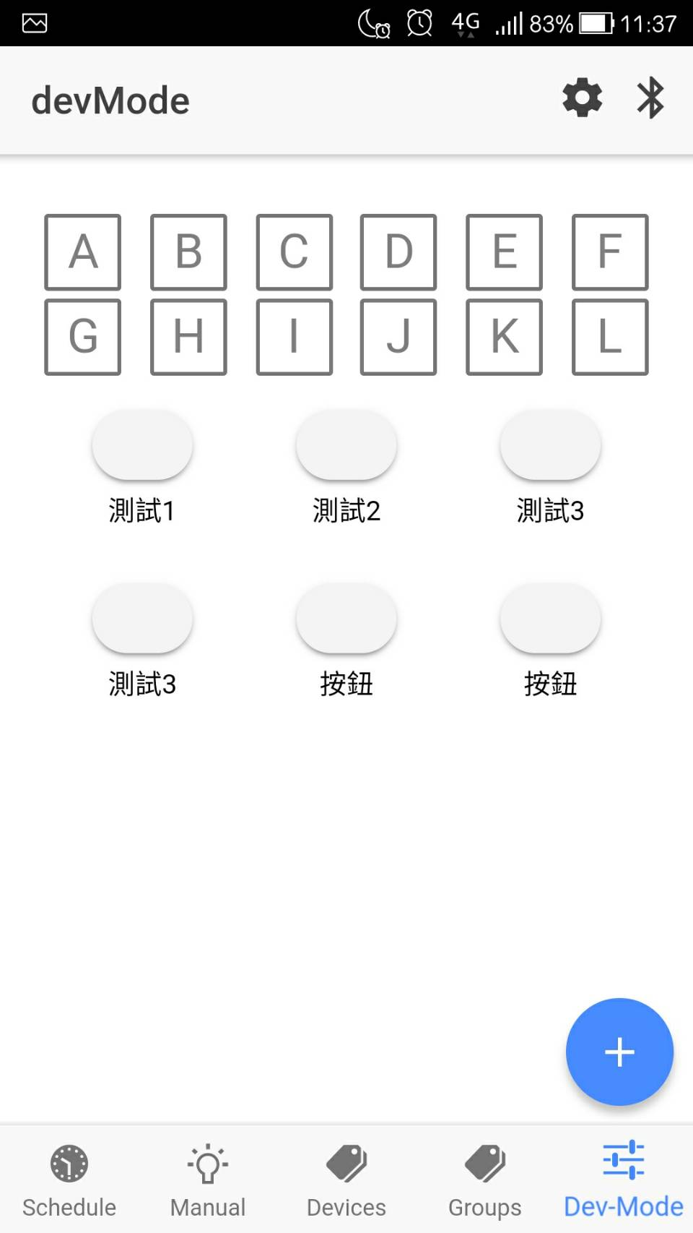
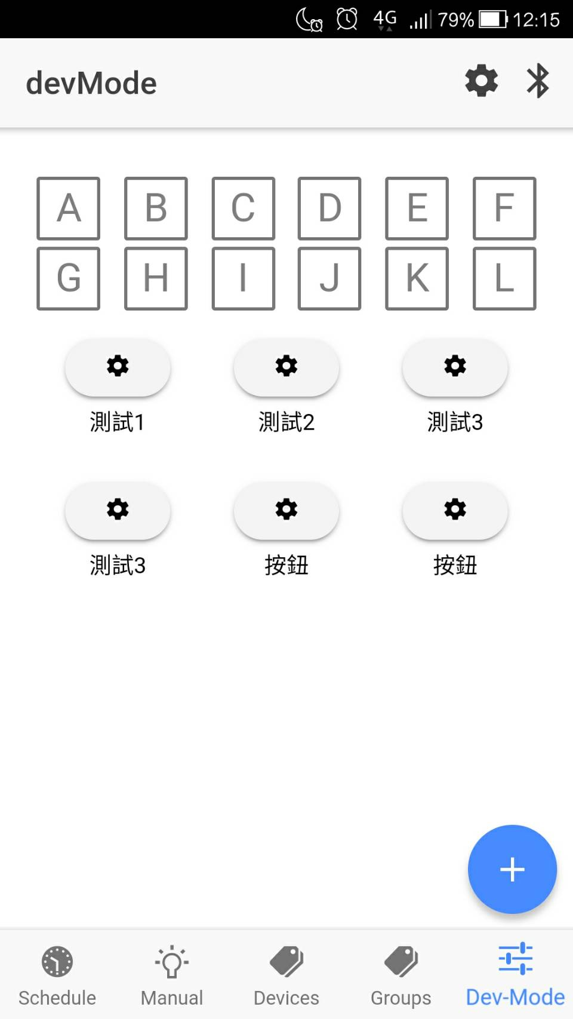
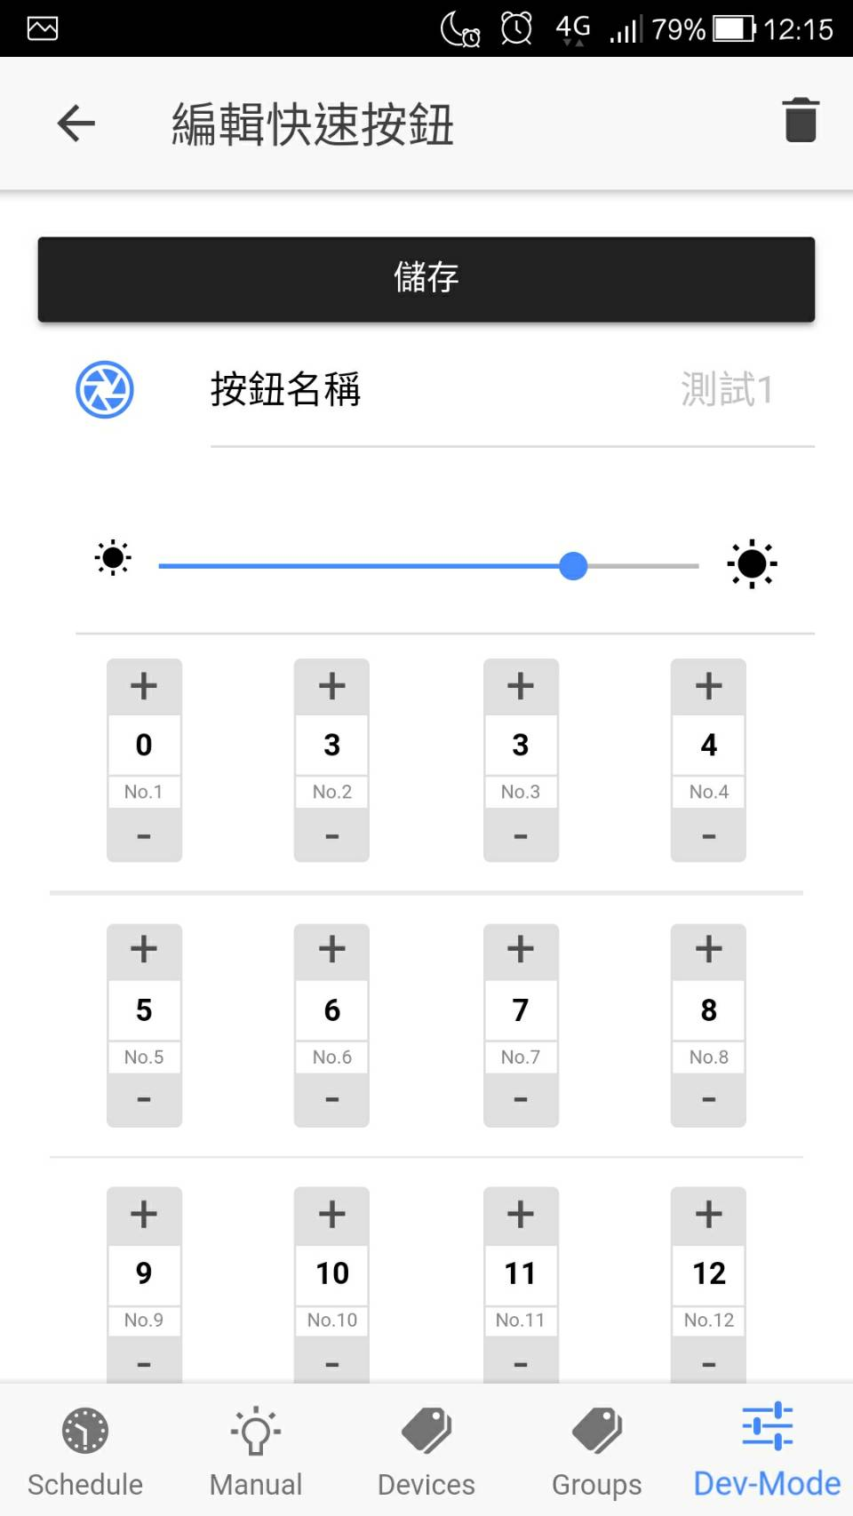
13. ej/ t/6ai7
13. 工程模式編輯 (此頁面消費者不會有)
任選一測試可進入編輯
按

Slide 17
14. 停止 / 開始 執行排程
目前無排程設定，可搭配定時器使用
確認無誤請按完成
亮綠燈表這顆燈有接收到停止/執行排程的指令
若沒亮綠燈重複請按開啟綠燈按鈕，直到綠燈亮起
綠燈亮後 3 秒會自動關閉
目檢確認
請問是否停止目前設置的所有排程?
是，停止執行排程
是/否
上一步 完成
停止 / 開始 執行排程
目前有排程設定，可至SCHEDULE 編輯或查看
確認無誤請按完成
是
否
上一步 開啟綠燈 下一步
否，開始執行排程
停止執行排程指令
開始執行排程指令
上一步 完成

